Slide 1
Современный подход к лечению ДОА НПВС: классификация,способ применения.
Выполнила: Ординатор 1 года
Суняйкина К.С.
Кафедра травматологии, ортопедии и нейрохирургии с курсом ПО

Slide 2
Неослабевающий интерес к проблеме лечения ОА продиктован в первую очередь широкой распространенностью и прогрессирующим характером течения этого заболевания, приводящего к снижению или потере трудоспособности, ранней инвалидизации работающего населения и выраженному снижению качества жизни.

Slide 3
По данным разных авторов, распространенность ОА в популяции колеблется от 5 до 18%. По данным ВОЗ, более 40% лиц пожилого возраста страдают ОА, около 80% больных имеют различные ограничения подвижности, а каждый четвертый больной не может осуществлять повседневную деятельность. В РФ, по данным официальной статистики, зарегистрировано 3 млн 700 тыс. больных ОА, причем первичная заболеваемость возросла более чем на 20% и составляет 745 тыс.
Общеизвестно, что данное заболевание чаще встречается у женщин, а также у лиц старше 55 лет. ОА является причиной большого количества обращений за медицинской помощью и основным показанием к назначению лекарственных препаратов, исследователи прогнозируют увеличение стоимости лечения заболевания в ближайшем будущем в несколько раз.
В реальной клинической практике, несмотря на проводимую консервативную терапию, заболевание прогрессирует и может вызвать формирование серьезной функциональной недостаточности, приводя к тотальному эндопротезированию суставов, которое является дорогостоящим и инвазивным методом лечения.

Slide 4
ОА обычно характеризуется полиартикулярным поражением суставов, однако наиболее типичной локализацией является коленный сустав .
По данным недавнего эпидемиологического исследования в РФ, поражение
коленных суставов встречается в 92% случаев, тазобедренных — в 42%,
суставов кистей – в 38%.

Slide 5
В течение длительного времени ОА рассматривался как заболевание суставов, связанное с разрушением суставного хряща, обусловленное старением организма.
В последние годы доказано, что ОА – это гетерогенная группа болезней различной этиологии, но с одинаковыми биологическими, морфологическими и клиническими исходами. В патологический процесс вовлекается все структуры сустава:
суставной хрящ
субхондральная кость
связочный аппарат
капсула
синовиальная оболочка
околосуставные мышцы.

Slide 6
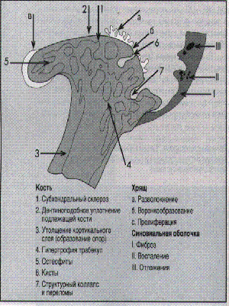
Схема: патологические изменения в суставе при ОА

Slide 7
Факторы риска развития ОА :
Системные (пол, генетическая предрасположенность, минеральная плотность костной ткани, гормональный статус)
Локальные (травмы, слабость мышц, нарушение оси сустава, дисплазия суставов)
Внешние факторы (ожирение, профессиональные факторы, спортивная нагрузка).
Развитие ОА связано с нарушением баланса между разрушением и восстановлением тканей сустава в результате действия механической нагрузки, которая приводит к потере протеогликанов, истончению поверхностных слоев хряща, а при длительном действии этого фактора – к разволокнению пластинки, образованию трещин вплоть до полного исчезновения хряща.

Slide 8
Согласно современным представлениям, ОА характеризуется увеличением катаболизма матрикса суставного хряща, ремоделированием костной ткани и воспалением синовиальной оболочки с выработкой провоспалительных медиаторов .
Исследования последних лет указывают на существенную роль цитокинов в патогенезе ОА, синтез которых может изменяться в зависимости от продолжительности и тяжести заболевания, что свидетельствует в пользу иммунного характера воспаления при этом заболевании.

Slide 9
Наибольшее значение имеют ИЛ-1β, ФНО-α, ИЛ-6, –15, –17 и -18.
Данные цитокины в повышенных количествах определяются в синовиальной оболочке, синовиальной жидкости и хряще у больных ОА.
ФНО-α влияет на блокирование синтеза хондроцитами протеогликанов, белков, связывающих протеогликаны, и коллаген II типа.
В хондроцитах цитокины повышают синтез металлопротеаз, а также снижают синтез протеогликанов, тканевого ингибитора металлопротеаз, при этом стимулируют выработку кислородных радикалов, оксида азота, что способствует прогрессированию катаболических процессов в хряще.
В свою очередь оксид азота, снижая концентрацию антагониста рецептора ИЛ-1 (ИЛ-1аР), сам активирует ИЛ–1. Кроме того, оксид азота влияет на апоптоз хондроцитов, который в 2–4 раза выше у больных ОА, чем у здоровых лиц.
ИЛ-1β стимулирует выработку и других провоспалительных цитокинов – ИЛ-6, -8.
Характерной особенностью хондроцитов при ОА является и гиперэкспрессия фермента циклооксигеназы (ЦОГ)-2, индуцирующего синтез простагландинов, участвующих в развитии воспаления.

Slide 10
ИЛ-1 влияет на плазминоген, способствуя превращению его в активный плазмин, который, в свою очередь, переводит неактивные проматриксные протеазы в активную форму, усиливая деградацию внеклеточного матрикса.
ИЛ-1β повышает экскрецию кальция, активирует остеобласты, в результате чего снижается интенсивность формирования костной ткани. Уменьшение под его влиянием концентрации остеокальцина приводит к разрушению субхондральной кости.

Slide 11
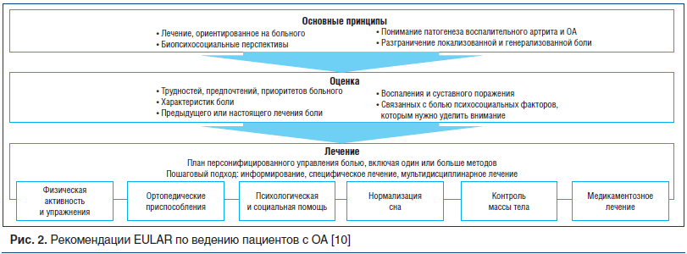

Slide 12
В настоящее время терапия ОА направлена на замедление прогрессирования заболевания, облегчение болевых симптомов, уменьшение функциональных нарушений, предотвращение инвалидности и улучшение качества жизни. Согласно существующим практическим рекомендациям (ACR, EULAR, NICE, АРР от 2013 г.), лечение ОА должно проводиться с использованием комплексного подхода, включающего как немедикаментозные, так и медикаментозные средства. Принимая во внимание возраст пациентов, полиморбидность, высокие затраты, многочисленные побочные эффекты и осложнения лекарственной терапии, следует отметить, что в настоящее время особенно актуален поиск новых, немедикаментозных методов лечения ОА.

Slide 13
Немедикаментозное лечение
На первом этапе нефармакологического лечения осуществляются доступ к информации и обучение больных.
Для этого пациенту необходимо владеть информацией о своем заболевании, факторах, способствующих его прогрессированию, методах лечения.
В 2013 г. EULAR опубликовала обширные рекомендации по нефармакологическому лечению ОА тазобедренных и коленных суставов. Согласно данным рекомендациям, все пациенты должны получить индивидуальный план терапии который включает в себя: 1. Информацию и обучение контролю ОА. 2. Индивидуальную программу физических упражнений. 3. Информацию о поддержании и темпе выполнения нагрузок. 4. Снижение массы тела при избыточном весе и ожирении. 5. Уменьшение влияния негативных механических факторов (например, ношение соответствующей обуви). 6. Использование вспомогательных устройств для ходьбы и соответствующих технологий.

Slide 14
Особое внимание следует обратить на имеющиеся в каждом конкретном случае факторы риска возникновения и прогрессирования ОА.
Так, ожирение существенно увеличивает нагрузку на суставы нижних конечностей, по значимости этот фактор даже превосходит наследственность.
Групповые и индивидуальные занятия лечебной физкультурой (ЛФК) должны быть обязательной частью лечения больных ОА.
Основные задачи ЛФК при ОА следующие:
предупреждение и коррекция функциональных нарушений;
снижение болевого синдрома путем приспособления суставов к дозированной нагрузке;
борьба с гипотрофией и атрофией мышц;
повышение общего тонуса и трудоспособности.
Лечебная гимнастика должна включать статические и динамические упражнения.
Имеется большое количество доказательств, что водные упражнения являются более эффективными
В 2013 г. рабочая группа EULAR единогласно высказалась в пользу ношения удобной обуви для пациентов с ОА . Обоснованно применение приспособлений для ходьбы и дополнительных технологий для дома, включающее увеличение высоты стульев, поручни для лестниц и др

Slide 15
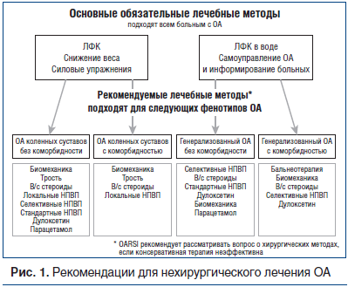

Slide 16
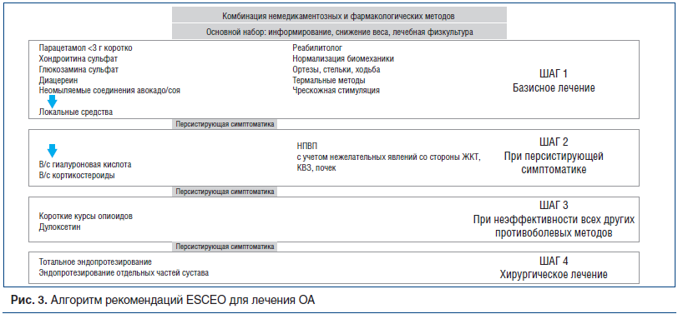

Slide 17
Медикаментозные препараты
Используемые в терапии ОА, делятся на две основные группы:
Симптом-модифицирующие (анальгетики и НПВП), которые быстро купируют боль и воспаление в суставах.
НПВП подразделяют на селективные (с-НПВП) и неселективные (н-НПВП). Последние в терапевтических дозах блокируют не только ЦОГ2, но и ЦОГ1, играющую большую роль в поддержании ряда важных функций организма, в частности устойчивости слизистой оболочки ЖКТ к повреждающему действию внешних агрессивных факторов. Эта особенность определяет существенное различие между с-НПВП и н-НПВП по степени негативного влияния на ЖКТ. Основные НПВП, применяемые в России,представлены в табл. 2.
Селективными ЦОГ2-ингибиторами (для которых в англоязычной литературе существует название «коксибы», от аббревиатуры «COX-2 inhibitor») являются два препарата –целекоксиб и эторикоксиб. Ряд российских экспертов также рекомендует выделение препаратов с умеренной селективностью в отношении ЦОГ2 – мелоксикама и нимесулида. Остальные представители этой лекарственной группы относятся к н-НПВП.
Симптом-модифицирующие препараты замедленного действия (symptomatic slow acting drugs for osteoarthritis (SYSADOA)).

Slide 18
Симптоматические лекарственные средства быстрого действия:
При выборе НПВП для лечения больного ОА врач должен учесть следующие важные моменты:
хороший обезболивающий эффект;
Влияние НПВП на ЖКТ
Влияние НПВП на суставной хрящ
Возрастные особенности больных ОА
Необходимость и возможность длительного приема НПВП
Возможности улучшения эффективности и переносимости НПВП
Отсутствие отрицательного действия на хрящ;
Удобная лекарственная форма.
В настоящее время этим требованиям наиболее точно отвечают производные арилпропионовой кислоты. Препараты этой группы, в первую очередь ибупрофен, считаются классическими для лечения ОА, поскольку они отличаются хорошим обезболивающим эффектом и удовлетворительной переносимостью.

Slide 19
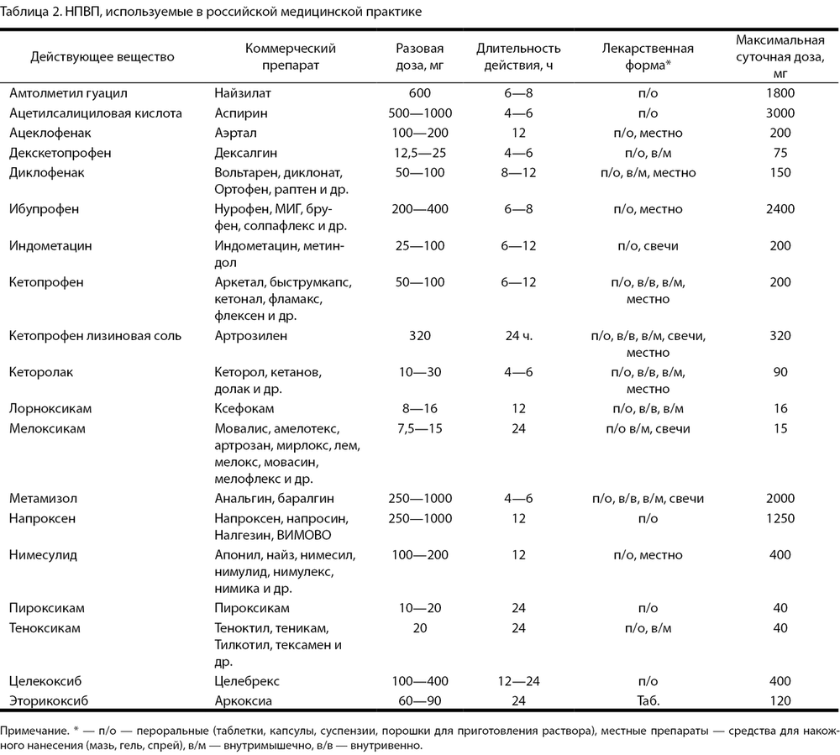

Slide 20
НПВП, наиболее часто применяющиеся для лечения ОА
Группа | Препарат | Средние дозы, мг/сут
Производные арилпропионовой кислоты | Ибупрофен (бруфен, мотрин) | 800 – 1600
 | Флюрбипрофен(флугалин) | 200
 | Напроксен(напросин) | 500 – 1000
 | Кетопрофен(кетонал) | 150 – 300
 | Тиапрофеновая кислота (сургам) | 600
Производные арилуксусной кислоты | Диклофенак(вольтарен, диклонат, диклак, ортофен диклоран) | 100 – 150
Оксикамы | Пироксикам (фельден) | 20 – 40
Производные индолуксусной кислоты | Индометацин (метиндол) | 100 – 150

Slide 21
Больные должны быть детально информированы о достоинствах и недостатках НПВП. Все НПВП в эквивалентных дозах обладают сходной эффективностью, выбор НПВП определяется, прежде всего, безопасностью в конкретных клинических условиях .
Осложнения со стороны ЖКТ, включая поражение желудка, энтеропатии — одни из наиболее серьёзных побочных эффектов НПВП.
Ряд препаратов, таких как индометацин, дифлунисал, напроксен и кетопрофен, могут кумулировать с повышением вероятности токсических реакций у пожилых пациентов, это связывают с возрастным снижением функции почек . С другой стороны, не все препараты пожилые пациенты переносят хуже. Есть данные, что фармакокинетика ибупрофена не меняется в пожилом возрасте на фоне возрастных изменений функций печени в отличие от ряда других препаратов, например сулиндака.

Slide 22
Влияние на ЖКТ
В настоящее время можно считать доказанным, что прием больших доз НПВП часто вызывает эрозивно-язвенное поражение ЖКТ, в первую очередь слизистой желудка .Эрозивно-язвенное поражение слизистой ЖКТ является характерным последствием применения НПВП, непосредственно связанным с механизмом их действия – ингибированием циклооксигеназы-1. Суммируя данные различных клинических испытаний, уже сейчас можно получить довольно определенную картину. Согласно данным Комитета по безопасности лекарств Великобритании и ряда других исследований , в порядке нарастания относительного риска развития неблагоприятных реакций со стороны ЖКТ наиболее распространенными в нашей стране НПВП являются:
1) ибупрофен;
2) диклофенак;
3) флюрбипрофен;
4) напроксен;
5) кетопрофен;
6) пироксикам;
7) индометацин. Таким образом, наиболее хорошо переносится ибупрофен, а наиболее часто поражение пищеварительного тракта встречается при лечении индометацином.

Slide 23
Комбинации с гастропротекторами
В настоящее время делаются попытки уменьшить риск развития гастропатий при лечении НПВП путем комбинации их с гастропротекторами – средствами, применяемыми для лечения язвенной болезни желудка и двенадцатиперстной кишки, обладающими профилактическим эффектом. Наиболее известен препарат артротек – комбинация диклофенака или мизопростола (сайтотек), который близок по структуре к естественному простагландину Е1, стимулирующему слизеобразование и подавляющему секрецию желудочного сока. Имеется ряд обнадеживающих сообщений об уменьшении частоты эрозивно-язвенного поражения ЖКТ при лечении артротеком, однако это нельзя считать установленным фактом. Есть данные о том, что при ОА артротек достоверно не отличается от диклофенака ни по эффективности, ни по переносимости. Поэтому целесообразность комбинации диклофенак + мизопростол еще требует подтверждения.

Slide 24
Вероятность развития нежелательных явлений значительно уменьшается при местном использовании НПВП. Особое значение это имеет у пациентов с коморбидными состояниями. Согласно последним рекомендациям OARSI, местное применение НПВП считается более безопасным, такие препараты обладают лучшей переносимостью, чем пероральные НПВП. Большой интерес в этой связи представляют новые комбинированные препараты для местного лечения ОА, содержащие НПВП и хондропротекторы, – например, Терафлекс Хондрокрем Форте. Входящий в его состав мелоксикам является современным НПВП и селективно ингибирует ЦОГ-2 в очаге воспаления, при этом не оказывая повреждающего действия на хрящевую ткань.
Второй компонент Терафлекс Хондрокрем Форте – хондроитин, обладает свойствами улучшать реологические свойства синовиальной жидкости и подавлять деструктивные процессы при воспалении суставов. При совместном применении Терафлекса Хондрокрема Форте наблюдается взаимное усиление обезболивающего и противовоспалительного эффектов его отдельных компонентов.

Slide 25
Рекомендовано при слабых или умеренных болях в суставах, без признаков выраженного воспаления применять парацетамол** в минимальной эффективной дозе, но не выше 3,0 г/сут .
Дозу парацетамола подбирают индивидуально, но не более 3,0 г/сутки. Высокие дозы сопровождаются развитием осложнений со стороны ЖКТ , почек и вызывают повышение АД у мужчин и женщин. Препарат не следует назначать больным с поражениями печени и хроническим алкоголизмом.
НПВП применяются в минимальной эффективной дозе, назначаются на максимально короткие сроки. Для купирования боли при ОА коленных и суставов кистей и при нежелании больного принимать НПВП внутрь рекомендуются трансдермальные (топические) формы НПВП.

Slide 26
Необходимость и возможность длительного приема НПВП
Существует довольно распространенное мнение о том, что НПВП необходимо назначать только короткими курсами, максимум на несколько недель, для снятия болевого синдрома. В то же время характерной особенностью ОА является прогрессирующая дегенерация хряща у лиц пожилого и старческого возраста, клинически проявляющаяся болями, скованностью и ограничением движений в пораженных суставах, и по мере прогрессирования явления синовита и соответственно болевой синдром становятся все более стойкими. В Институте ревматологии РАМН проведено клиническое исследование посвященное изучению эффективности и переносимости флюрбипрофена (флугалин) при непрерывном длительном (12 мес) приеме у больных ОА. Это исследование позволило сделать вывод о том, что флугалин является достаточно эффективным средством для купирования болевого синдрома при ОА, обладающим удовлетворительной переносимостью.

Slide 27
Возможности улучшения эффективности и переносимости НПВП Пролонгированные формы НПВП
Одним из способов улучшить фармакокинетические параметры НПВП является применение пролонгированных форм (ретард). Это позволяет более длительно поддерживать достаточно высокий уровень препарата в крови, сократить число приемов препарата в день и добиться некоторого улучшения переносимости со стороны ЖКТ. Наиболее хорошо зарекомендовали себя пролонгированные формы диклофенака (вольтарен-ретард), ибупрофена (бруфен-ретард) и флюрбипрофена (флугалин-ретард). Ибупрофен показал более высокую эффективность и лучшую переносимость пролонгированной формы по сравнению с обычной таблетированной формой препарата при ОА и ревматоидном артрите. Исследования продемонстрировали, что пролонгированная форма флюрбипрофена (флугалин-ретард) дает несколько более выраженный обезболивающий эффект при ОА, чем короткоживущая форма препарата (что, очевидно, обусловлено более плавным снижением концентрации препарата в крови после однократного приема). Кроме того, имелась отчетливая тенденция к лучшей переносимости пролонгированной формы со стороны ЖКТ. Для больных применение флугалина-ретард было существенно более удобным, поскольку позволяло принимать лекарство 1 раз в день.

Slide 28
Трамадол** рекомендовано применять для купирования в течение короткого периода сильной боли при неэффективности парацетамола** или НПВП, а также невозможности назначения оптимальных доз этих ЛС.
Трамадол - опиоидный анальгетик применяют в первые дни по 50 мг/сутки с постепенным увеличение дозы до 200–300 мг/сут в течение короткого периода времени.
Внутрисуставное введение глюкокортикоидов (ГКС) рекомендовано при ОА с синовитом . При ОА ГКС вводят в коленные суставы для уменьшения боли и симптомов воспаления, длительность эффекта от 1 нед. до 1 мес.
Рекомендуется использовать однократные инъекции метилпреднизолона** (40 мг) или триамцинолона (20 мг или 40 мг). Не рекомендуется выполнять более 1-2 инъекций в год в один и тот же сустав.

Slide 29
Симптоматические лекарственные средства замедленного действия (SYSADOA)
Класс разнообразных препаратов, которые положительно влияют на симптомы ОА и имеют доказательства болезнь-модифицирующего действия при их длительном применении. Метаанализы плацебо-контролируемых исследований SYSADOA доказали, что глюкозамина сульфат (ГС), хондроитина сульфат (ХС) и диацереин, неомыляемые соединения авокадо/соя обладают положительным действием (от небольшого до умеренного) при ОА . ESCEO рекомендуют использование этих препаратов, но только фармацевтически качественных, как первое базисное лечение ОА. Рекомендовано всем больным сразу после установления диагноза первичного ОА назначение SYSADOA.
Симптоматический эффект от применения SYSADOA развивается через 8-12 недель после начала приема, для структурно-модифицирующего действия препаратов продолжительность лечения должна составлять не менее 2-х лет. В отличие от НПВП после прекращения лечения обладают эффектом последействия в течение 2-4-х месяцев.
Препараты, содержащие глюкозамин, хондроитин сульфат или их комбинацию обладают умеренным анальгетическим действием и высокой безопасностью. Получены данные об их возможном структурно-модифицирующем действии (замедление сужения суставной щели) при ОА коленных суставов (хондроитин сульфат, глюкозамин сульфат или их комбинации) и мелких суставов кистей (хондроитин сульфат).

Slide 30
Назначение препарата группы ингибиторы интерлейкина 1 – диацереин рекомендовано для лечения ОА коленных и тазобедренных суставов в качестве симптоматического средства для уменьшения боли и как альтернатива НПВП.
Диацереин оказывает небольшой эффект на уменьшение боли в коленных и тазобедренных суставах. Действие препарата развивается через 2-4 недели, а эффект сохраняется в течение нескольких месяцев после завершения лечения. Из-за высокого риска развития диареи и возможного влияния диацереина на печень, препарат желательно назначать в возрасте до 65 лет. Лечение начинают с 50 мг в сутки на протяжении 2-4 недель, затем дозу увеличивают до 50 мг 2 раза в сутки, длительно.
Назначение препарата группы неомыляемые соединения авокадо и сои (НСА С) – пиаскледин рекомендовано для уменьшения боли, улучшения функции суставов и, вероятно, замедления прогрессирования ОА.
НСА С уменьшает боль, снижает потребность в НПВП. В двух исследованиях было показано, что НСА С обладает потенциальным структурно-модифицирующий эффектом при О А тазобедренных и коленных суставов. Пиаскледин применяют по 300 мг 1раз в сутки, длительно.
Внутрисуставное введения препаратов группы производные гиалуроната при ОА рекомендовано для уменьшения боли и улучшении функции сустава.
Результаты РКИ и метаанализов свидетельствуют об эффективности препаратов гиалуроновой кислоты в отношении уменьшения боли, улучшения функции сустава. Лечение хорошо переносится, очень редко возникают боли по типу псевдоподагрической атаки. Результаты сравнительных исследований препаратов гиалуроната и глюкокортикоидов показывают примерно равную эффективность через 4 недели после инъекции и достоверно больший эффект гиалуроната спустя 5 - 13 недель после введения .

Slide 31
В 2014 г. Европейское ESCEO разработало алгоритм лечения ОА для практикующих врачей по итогам анализа данных клинических исследований.
На первом этапе лечения ОА рабочая группа ESCEO рекомендует начинать базисную терапию SYSADOA, к которым по необходимости добавляется краткосрочное применение парацетамола для экстренного обезболивания.
Пероральные НПВП играют ключевую роль на втором этапе лечения пациента с ОА, при этом выбор препаратов очень разнообразен.
Наиболее важный механизм, который определяет эффективность НПВП, связан с подавлением активности ЦОГ, при этом ЦОГ-1 участвует в регуляции гомеостаза, а уровень ЦОГ-2 существенно увеличивается при развитии воспаления.

Slide 32
Глюкозамина сульфат (ГС) и хондроитина сульфат (ХС)
Являются сульфатированными гликозаминогликанами, расположенными в экстрацеллюлярном матриксе хряща. В многочисленных исследованиях доказано структурно-модифицирующее (хондропротективное) свойство этих средств, которое обычно наступает после 2–4 нед. лечения и сохраняется в течение 4–8 нед. и более после его прекращения.
Назначение препаратов, рекомендовано для уменьшения боли, улучшения функции суставов;

Slide 33
ГС ( глюкозамин сульфат)
Стимулирует синтез хондроцитами протеогликанов и гиалуроновой кислоты, достоверно снижает активность матриксных металлопротеиназ, подавляет синтез оксида азота. В долгосрочном рандомизированном исследовании продемонстрировано, что прием ГС вдвое снизил частоту эндопротезирования коленного сустава по сравнению с группой плацебо. В реальной клинической практике прием 1500 мг/ сутки в течение 4-12 нед, курс 2-3/ год. ГС снижает потребность в приеме НПВП на 36–50%.
В России появились инъекционная и пероральная формы ГС — Сустагард®Артро, Комплексное противовоспалительное действие ГС, снижающее синтез провоспалительных цитокинов и ослабляющее их воздействие на клетки, является фактором, влияющим на патогенез не только ОА, но и коморбидных ему патологий, сопровождающихся хроническим воспалением.

Slide 34
ХС (хондроитина сульфат)
Входит в состав протеогликановых комплексов матрикса хряща, обладает выраженной гидрофобностью, что способствует сохранению эластических свойств хряща. В метаанализе у 703 пациентов с ОА эффективность ХС была достоверно выше эффективности плацебо по уровню боли, индексу Лекена. ХС выпускается преимущественно в виде форм для перорального применения, при этом его биодоступность составляет в среднем от 10 до 20%. Внутримышечный способ введения ХС значительно увеличивает биодоступность, и в системном кровотоке препарат выявляется через 30 мин. Эффект от проводимой терапии был отмечен у 90% пациентов. ХС применяют по 500 мг 2 раза в сутки, длительно. Курс повторять 2-3 раза/год.

Slide 35
Большая эффективность SYSADOA достигается при их комбинированном применении. Общеизвестно, что ХС оптимизирует состав синовиальной жидкости, а ГС стимулирует выработку ХС.
Недавнее исследование показало, что комбинация ХС (1200 мг/сут) и глюкозамина гидрохлорида (ГГ) (1500 мг/сут) не уступала по эффективности (уменьшение боли, восстановление подвижности) целекоксибу .
Симптом-модифицирующее и структурно-модифицирующее действие комбинации ГС (1500 мг) и ХС (800 мг) выявлено и в исследовании М. Fransen. После 2-х лет лечения авторами было обнаружено статистически значимое уменьшение сужения суставной щели по сравнению с таковым при применении плацебо (средняя разница – 0,10 мм; 95% ДИ: 0,002–0,20 мм; р=0,046).

Slide 36
Таким образом, ГС/ГГ и ХС являются основными и наиболее эффективными SYSADOA при ОА. Оказывает противовоспалительное и аналгезирующее действие, а при длительном применении тормозит прогрессирование ОА. Современный подход к терапии ОА предполагает выбор лекарственных препаратов на основе знаний механизма данного заболевания, что позволяет дифференцированно влиять на болевой синдром и снижать риск нежелательных явлений.

Slide 37
Хирургическое лечение
Эндопротезирование суставов рекомендовано пациентам с ОА тазобедренных и коленных суставов с выраженным болями, не поддающимся консервативному лечению, при наличии серьёзного нарушения функций сустава (до развития значительных деформаций, нестабильности сустава, контрактур и мышечной атрофии).

